Slide 1
О ФИНАНСИРОВАНИИ ПОДВЕДОМСТВЕННЫХ УЧРЕЖДЕНИЙ В 2019-2020 ГОДАХ
2020 г.

Slide 5
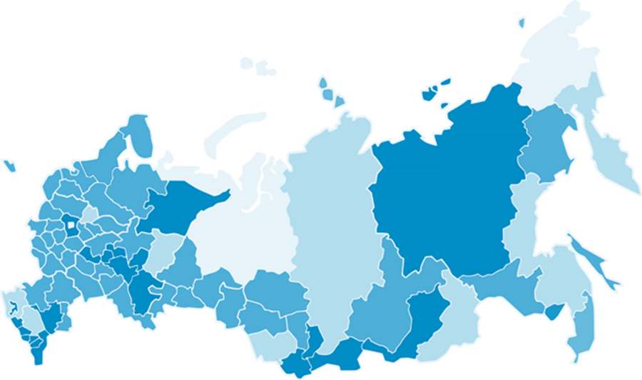
Финансовое обеспечение подведомственной сети на выполнение государственного задания
4,9 %
(1 день)
6,8 %
229 073,11
218 395,53
204 432,92
1,5 %
1,24 %
105 279,16
102 454 ,42
103 729,64
306 887,34 млн. руб.
322 125,19 млн. руб.
334 352,27 млн. руб.
Учреждения высшего образования
Учреждения науки
Notes:
55393725,6

Slide 6
Финансовое обеспечение подведомственной сети на выполнение государственного задания в части проведения научных исследований, млн. руб.
В 2019 году:
+4,1%
Создано 298 новых лабораторий с 3 100 рабочих мест (4 000 млн. руб.)
+1 400 млн. руб. на создание новых лабораторий в 57 учреждениях по 103 тематикам
«Заказаны» новые научные тематики на 3 300 млн. руб.
+ 3 900 млн. руб. на «восстановление» численности научных сотрудников
Оказана поддержка в части выполнения Указа на 1 900 млн. руб.
- 1 300 млн. руб. отдали другим ФОИВам
Notes:
55393725,6

Slide 7
Динамика численности научных сотрудников и достижение Указа Президента № 597
*предварительные данные
Notes:
55393725,6

Slide 8
ТОП-10 субъектов по достижению Указа Президента № 597 (в руб.)
Субъект | Средняя заработная плата научных сотрудников (с учетом грантов РФФИ), тыс. руб. | % к средней заработной плате по субъекту (с учетом грантов РФФИ)
Ямало-Ненецкий автономный округ | 208,9 | 227%
Чукотский автономный округ | 191,1 | 200%
Магаданская область | 158,1 | 198%
Ханты-Мансийский автономный округ | 157,2 | 235%
г. Москва | 146,4 | 197%
Сахалинская область | 144,1 | 196%
Новгородская область | 137,9 | 463%
Белгородская область | 135,9 | 451%
Ульяновская область | 134,0 | 513%
Камчатский край | 128,2 | 194%
Notes:
55393725,6

Slide 9
ТОП-10 «худших» субъектов по достижению Указа Президента № 597 (в руб.)
Субъект | Средняя заработная плата научных сотрудников (с учетом грантов РФФИ), тыс. руб. | % к средней заработной плате по субъекту (с учетом грантов РФФИ)
Карачаево-Черкесская Республика | 59,5 | 264%
Республика Алтай | 58,6 | 215%
Кировская область | 58,0 | 226%
Чеченская Республика | 55,6 | 230%
Ставропольский край | 55,0 | 213%
Республика Адыгея | 52,0 | 203%
Республика Калмыкия | 50,1 | 215%
Республика Дагестан | 50,0 | 222%
Республика Северная Осетия - Алания | 49,3 | 216%
Республика Ингушетия | 47,9 | 218%
Notes:
55393725,6

Slide 10
ПЛАНЫ МИНОБРНАУКИ РОССИИ НА 2020 ГОД
1
Подписание Межотраслевого соглашения по организациям, подведомственным Минобрнауки России
2
Утверждение 4 проектов Примерных положений по оплате труда работников учреждений, подведомственных Минобрнауки России, по сферам их деятельности
3
Разработка раздела «Научные исследования и разработки» Единых рекомендаций по установлению на федеральном, региональном и местном уровнях систем оплаты труда работников государственных и муниципальных учреждений на 2021 год
4
Увеличение окладной части руководителей научных учреждений, подведомственных Минобрнауки России, в структуре заработной платы
5
Доработка и направление в сеть подведомственных Минобрнауки России учреждений «новых» рекомендаций по заключению «эффективных контрактов»
10

Slide 11
Спасибо за внимание osipovgv@minobrnauki.gov.ru
445 тыс. работников учреждений получают достойную заработную плату
240 тыс. отдельных категорий работников учреждений получают повышенную заработную плату
11

